Slide 1
学校における耳鼻咽喉科領域の外傷について
大阪府医師会 〇〇 学校
学校医 〇△◇〇
大阪府医師会学校医部会
Notes:
学校における耳鼻咽喉科領域の外傷について説明します。

Slide 2
“これは後編です”
スライドが多くなったので二つに分割しました
大阪府医師会学校医部会

Slide 3
はじめに
対象は、学校医や養護教諭などを念頭において作成した。だいたいスライドのテキストのみで読めるようにした。
鼻骨骨折、外傷性鼓膜穿孔、その他の外傷、異物を中心に説明した。
外傷それ自体ではないが、外傷に伴って起きる鼻出血や心因性難聴なども簡単に解説した。
主には次スライドの二つの資料を参考にした。その他、厚生労働省や教育委員会のホームページ
大阪府医師会学校医部会
Notes:
対象は、学校医や養護教諭などを念頭において作成しました。だいたいスライドのテキストのみで読めるようにした。
鼻骨骨折、外傷性鼓膜穿孔、その他の外傷、異物を中心に説明した。
外傷それ自体ではないが、外傷に伴って起きる鼻出血や心因性難聴なども簡単に解説した。

Slide 4
新耳鼻咽喉科学
東京大学名誉教授
切替一郎 原著
野村恭也 編著
参考にした書籍①
大阪府医師会学校医部会
Notes:
耳鼻咽喉科医のバイブルと言える切替一郎先生のテキストです。

Slide 5
学校における耳鼻咽喉科救急疾患の対応と処置（日本耳鼻咽喉科学会 学校保健委員会）
参考資料②
https://www.gakkohoken.jp/uploads/pdfs/theme/theme105_01.pdf
大阪府医師会学校医部会
Notes:
日本耳鼻咽喉科学会の学校保健委員会作成の救急疾患の対応と処置も参考にしました。
その他、厚生労働省や教育委員会のホームページを参考にしました。

Slide 6
前編
鼻骨骨折、（外傷による鼻出血）
その他の顔面頸部の外傷
後編
外傷性鼓膜穿孔、音響外傷、耳介の外傷
耳の異物、鼻の異物、咽頭喉頭の異物（魚骨など）
学校給食における誤嚥・窒息
大阪府医師会学校医部会
Notes:
アジェンダです。
前編＝1〜2
と
後編＝3〜4
に分割しました。

Slide 7
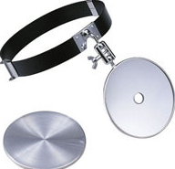
緊急度の表現
救急：文字通り救急車を呼ぶレベル。救急車の場合は搬送先は耳鼻咽喉科では無く、救急病院や救命センターに搬送される。
すぐに：その場ですぐに担任教師または保健教諭が近隣の耳鼻咽喉科に連れて行くのが望ましい。（開業医の耳鼻咽喉科が開いてない時間帯の場合は、中央急病診療所）
速やかに（すみやかに）：合理的に耳鼻科を受診できる範囲で早めに、平日の日中ならその日のうちに、あるいは翌日に。
大阪府医師会学校医部会
Notes:
学校の先生に分かりやすいように緊急度の表現を解説しました。これから解説するそれぞれの外傷についてこのように緊急度を記載しています。
あくまで参考であって、表記上は同じ病名であったとしても、重症度は個々のケースで異なりますので、見た目の重篤感も考慮して判断して下さい。

Slide 8
医療機関
救急病院：耳鼻咽喉科を有しない病院もあるが、緊急度の高い場合はとりあえず救急病院に搬送するのがよい。耳鼻咽喉科的治療が必要かどうかは救急病院の担当医が判断してくれる。
総合病院：一般的な受付時間は午前のみの病院がほとんどです。まずクリニックを受診して、必要と判断されたら紹介されます。
耳鼻咽喉科クリニック：診療時間は決まっている。夕診もやっているところはあるが、午前中に起こった外傷なら午前中に受診するようにしましょう。耳鼻咽喉科医でないと診れない外傷も多いので重篤度・緊急度の低い場合は耳鼻咽喉科クリニックをお勧めして下さい。
大阪府医師会学校医部会
Notes:
学校の先生に分かりやすいように病院の特性を紹介しました。
近隣にどのような病院があるか、またそれらの病院までの平均的な搬送距離は地域によって大きく異なりますので、あらかじめ近隣の病院を調べておいて下さい。

Slide 9
1. 鼻骨骨折、外傷による鼻出血ー前編
大阪府医師会学校医部会

Slide 10
2. その他の顔面頸部の外傷ー前編
顔面外傷／口腔内切傷、咽頭外傷／頸部の外傷（喉頭・気管外傷）
大阪府医師会学校医部会

Slide 11
3. 耳の外傷：外傷性鼓膜穿孔、音響外傷、耳介の外傷など
大阪府医師会学校医部会

Slide 12
耳の外傷：耳介の外傷など
耳部の打撲・耳介裂傷：創傷があれば一般的な応急処置をして近隣の医療機関に。
耳介血腫：柔道やラグビーなどで耳介に強い外力が加わると軟骨膜下に血が溜まることがある。緊急性はない。
側頭骨骨折：かなり強い衝撃で無いと起きない。転落とか自動車事故とか
大阪府医師会学校医部会
Notes:
耳部の打撲・耳介裂傷：創傷があれば一般的な応急処置をして近隣の医療機関に。
耳介血腫：柔道やラグビーなどで耳介に強い外力が加わると軟骨膜下に血が溜まることがある。緊急性はない。
側頭骨骨折：かなり強い衝撃で無いと起きない。転落とか自動車事故とか

Slide 13
外傷性鼓膜穿孔
外傷性鼓膜穿孔は、一般的に最も頻度が高いのはいわゆる“耳かき外傷”であるが、学校内で耳かきする人はいない。
学校現場では耳のあたりを平手などで叩かれたことやアクシデンタルに友人の頭や腕が耳のあたりに当たるによる圧外傷が最も多いと考えられる。
その他に、側頭骨骨折に伴って外傷性鼓膜穿孔を起こすことやダイビングによる圧外傷などがあるがこれも学校では無い。
大阪府医師会学校医部会
Notes:
外傷性鼓膜穿孔は、一般的に最も頻度が高いのはいわゆる“耳かき外傷”であるが、学校内で耳かきする人はいない。
学校現場では耳のあたりを平手などで叩かれたことやアクシデンタルに友人の頭や腕が耳のあたりに当たるによる圧外傷が最も多いと考えられる。
その他に、側頭骨骨折に伴って外傷性鼓膜穿孔を起こすことやダイビングによる圧外傷などがあるがこれも学校では無い。

Slide 14
新耳鼻咽喉科学（切替）より引用
2.5センチ
Notes:
外耳道の長さは2.5ｃｍぐらいである。

Slide 15
耳かき外傷
耳かき中に何かが当たったりして、その耳かきで鼓膜や外耳道を傷つけるものをいう。
外耳道外傷や鼓膜外傷（鼓膜穿孔）を起こすので出血を伴うことが多い。外耳道のみの外傷のこともある。
単なる鼓膜のみの損傷のみならず、耳かきが耳小骨に当たると耳小骨連鎖離断や内耳障害（外リンパ漏を含む）を起こすことがある。
大阪府医師会学校医部会
Notes:
耳かき中に何かが当たったりして、その耳かきで鼓膜や外耳道を傷つけるものをいう。
外耳道外傷や鼓膜外傷（鼓膜穿孔）を起こすので出血を伴うことが多い。外耳道のみの外傷のこともある。
単なる鼓膜のみの損傷のみならず、耳かきが耳小骨に当たると耳小骨連鎖離断や内耳障害（外リンパ漏を含む）を起こすことがある。

Slide 16
耳への圧外傷後の難聴について
外傷性鼓膜穿孔があるかどうかなどはその場ではわからないので、耳鼻咽喉科を受診することになる。
強い衝撃により内耳障害（内耳震盪）をきたすことがある。（鼓膜穿孔がなくても）
耳に何ら異常がなくても、精神的に不安定な児童の場合、心因反応で難聴を訴えることがある。（特に友人に叩かれた場合など）
大阪府医師会学校医部会
Notes:
外傷性鼓膜穿孔があるかどうかなどはその場ではわからないので、耳鼻咽喉科を受診することになる。
強い衝撃により内耳障害（内耳震盪）をきたすことがある。（鼓膜穿孔がなくても）
耳に何ら異常がなくても、精神的に不安定な児童の場合、心因反応で難聴を訴えることがある。（特に友人に叩かれた場合など）

Slide 17
外傷性鼓膜穿孔の治療（対応）
穿孔の可能性がある場合は、速やかに耳鼻咽喉科を受診させるようにお願いします。
外傷性鼓膜穿孔は、約数週間で自然閉鎖することが多い。
閉鎖しない場合は鼓膜形成術／鼓室形成術を行う。小児では通常、全身麻酔で入院して行う。
大阪府医師会学校医部会
Notes:
穿孔の可能性がある場合は、速やかに耳鼻咽喉科を受診させるようにお願いします。
外傷性鼓膜穿孔は、約数週間で自然閉鎖することが多い。
閉鎖しない場合は鼓膜形成術／鼓室形成術を行う。小児では通常、全身麻酔で入院して行う。

Slide 18
音響外傷
音響外傷は、強大音（例えばロックコンサートなど）に暴露されたことによりおこる急性の感音難聴である。学校では、友人に耳元で大声で怒鳴られたとか、先ほどの外傷性鼓膜穿孔のところで話したような叩かれて大きな音がしたとか、が考えられる。
このようなことが起きる背景には友人関係のトラブルなども有りえて、これが音響外傷なのか心因性難聴なのか？鑑別が困難なことも多い。
救急では無いが速やかに耳鼻咽喉科を受診するように指導して下さい。
大阪府医師会学校医部会
Notes:
音響外傷は、強大音（例えばロックコンサートなど）に暴露されたことによりおこる急性の感音難聴である。学校では、友人に耳元で大声で怒鳴られたとか、先ほどの外傷性鼓膜穿孔のところで話したような叩かれて大きな音がしたとか、が考えられる。
このようなことが起きる背景には友人関係のトラブルなども有りえて、これが音響外傷なのか心因性難聴なのか？鑑別が困難なことも多い。
救急では無いが速やかに耳鼻咽喉科を受診するように指導して下さい。

Slide 19
心因性難聴（補足解説）
このような外傷と思われる事例に伴って、心因反応が起きることはよくあるので、外傷後に難聴になったという訴えがある場合、心因性難聴の可能性も念頭におかないといけない。
心因性難聴は心因反応（ヒステリー）の一種であり、他覚的検査（ABR検査など）では正常な反応を認める。
心因性難聴の治療は耳鼻咽喉科の範囲外であるが、聴力の評価やその診断は耳鼻咽喉科でなされる。
大阪府医師会学校医部会
Notes:
外傷（耳鼻科的外傷）ではないので補足解説。外傷時の鑑別として耳鼻咽喉科医は念頭におく。

Slide 20
4. 異物（耳・鼻・咽喉・気道）
大阪府医師会学校医部会

Slide 21
耳の異物（外耳道異物）
玩具の部品、小石、豆、紙、シールなど
自分で取ろうとしても奥に押し込むことがあるので、速やかに耳鼻咽喉科の受診をお勧めします。
自然豊かな場所では耳に虫が入ったりすることがある。生きている虫は動くのでとても痛い。とりあえず、横になって食用油などを外耳道に満たして虫が動かなくなれば痛みは軽減する。ただし近隣の耳鼻咽喉科に連れて行った方が早い場合もある。
大阪府医師会学校医部会
Notes:
外耳道異物は玩具の部品、小石、豆、紙、シールなどがあります。
自分で取ろうとしても奥に押し込むことがあるので、速やかに耳鼻咽喉科の受診をお勧めします。
自然豊かな場所では耳に虫が入ったりすることがある。生きている虫は動くのでとても痛い。とりあえず、横になって食用油などを外耳道に満たして虫が動かなくなれば痛みは軽減する。ただし近隣の耳鼻咽喉科に連れて行った方が早い場合もある。

Slide 22
鼻の異物（鼻腔異物）
玩具の部品、豆、木の実、紙、ティッシュなど
両鼻腔に入れたり何個も入れることがあるので、注意が必要である。
また吸い込むと気道異物になることがあるので、過度に叱って子どもを泣かせたりしないように注意して下さい。
すぐに近隣の耳鼻咽喉科へ連れて行って取ってもらうようにして下さい。
大阪府医師会学校医部会
Notes:
鼻の異物は、玩具の部品、豆、木の実、紙、ティッシュなどがあります。
両鼻腔に入れたり何個も入れることがあるので、注意が必要である。
また吸い込むと気道異物になることがあるので、過度に叱って子どもを泣かせたりしないように注意して下さい。
すぐに近隣の耳鼻咽喉科へ連れて行って取ってもらうようにして下さい。
特に鼻に異物を入れる児童はなんども繰り返すことがあります。そのような場合は発達障害の可能性があるので小児科にご相談下さい。

Slide 23
咽頭の異物
給食の際の魚の骨がほとんどである。
すぐに耳鼻咽喉科を受診するようにして下さい。（ご飯を丸呑みして無理に取ろうとしないで下さい）
まれに硬貨があり、ものが飲み込めずに涎をたらすことがある。
大阪府医師会学校医部会
Notes:
咽頭の異物は、給食の際の魚の骨がほとんどである。
すぐに耳鼻咽喉科を受診するようにして下さい。（ご飯を丸呑みして無理に取ろうとしないで下さい）
まれに硬貨があり、ものが飲み込めずに涎をたらすことがある。

Slide 24
頸部食道・下咽頭の異物
魚骨、玩具、硬貨、ボタン電池など。
ものが呑み込めない。嘔吐する。
すぐに耳鼻咽喉科（クリニックまたは病院）を受診して下さい。
新耳鼻咽喉科学（切替）より引用
大阪府医師会学校医部会
Notes:
頸部食道・下咽頭の異物の写真です。魚骨、玩具、硬貨、ボタン電池など。
「ものが呑み込めない」、「嘔吐する」などお症状があります。
何を飲んだか、周囲の人から問診しておいて下さい。特にボタン電池は緊急性が高いです。
すぐに耳鼻咽喉科を受診して下さい。頸部食道の異物はクリニックでは摘出できないことが多いですので、近隣に総合病院の耳鼻咽喉科があれば直接相談してもらってもいいかもしれません。

Slide 25
喉頭・気管・気管支の異物
一般的な好発年齢は1歳〜2歳で、異物は食物が全体の8割で、その中でも豆類が7割を占める。それ以外では玩具、針類など。
誤嚥直後に激しい咳の発作が起きるのが特徴。
給食でパンが詰まったりこんにゃくゼリーが詰まったりするのもここで、窒息するので、緊急の対応が必要になる。
大阪府医師会学校医部会
Notes:
一般的な好発年齢は1歳〜2歳で、異物は食物が全体の8割で、その中でも豆類が7割を占める。それ以外では玩具、針類など。
誤嚥直後に激しい咳の発作が起きるのが特徴。
給食でパンが詰まったりこんにゃくゼリーが詰まったりするのもここで、窒息するので、緊急の対応が必要になる。（別スライドで説明）

Slide 26
☆注意を要する異物＝ボタン電池
ボタン電池（コイン電池）は電流が流れるため、周囲の神経を損傷して神経麻痺や局所の炎症癒着による機能障害を起こしたり、胃や食道でも粘膜を腐食して穿孔を起こして、重篤なことになる可能性がある。このためすぐに摘出するの必要がある。
異物の誤嚥・誤飲に際しては本人ならびにそれを目撃などしていた関係の生徒に何を誤嚥したのかの問診が有益である。いずれにしても、すぐに医療機関に連れて行くのが望ましい。
大阪府医師会学校医部会
Notes:
ボタン電池（コイン電池）は電流が流れるため、周囲の神経を損傷して神経麻痺や局所の炎症癒着による機能障害を起こしたり、胃や食道でも粘膜を腐食して穿孔を起こして、重篤なことになる可能性がある。このため可及的速やかに摘出するの必要がある。
異物の誤嚥・誤飲に際しては本人ならびにそれを目撃などしていた関係の生徒に何を誤嚥したのかの問診が有益である。いずれにしても、すぐに医療機関に連れて行くのが望ましい。
耳鼻科ではないですが、ボタン電池の誤飲の場合は胃まで落ちていても、緊急の処置が必要になります。胃まで落ちていたら症状は無くなるのですが、何を呑んだかの問診が重要です。

Slide 27
5. 学校給食における誤嚥・窒息
大阪府医師会学校医部会

Slide 28
学校給食における誤嚥・窒息の対応
広い意味では異物ですが、緊急対応が必要になります。
まず咳き込ませてみた後、呼吸状態が安定しているようであれば、同日中に速やかに専門医療機関を受診させる。咳き込みが止まり、呼吸困難を伴う場合には、早急に救急車を要請する。
救急車でさえ待てない場合もあり、腹部突き上げ法（ハイムリッヒ法）や背部叩打法を行う。
大阪府医師会学校医部会
Notes:
広い意味では異物ですが、緊急対応が必要になります。
まず咳き込ませてみた後、呼吸状態が安定しているようであれば、同日中に速やかに専門医療機関を受診させる。咳き込みが止まり、呼吸困難を伴う場合には、早急に救急車を要請する。
救急車でさえ待てない場合もあり、腹部突き上げ法（ハイムリッヒ法）や背部叩打法を行う。

Slide 29
学校給食における窒息事故の防止についてー文部科学省
平成20年10月、学校給食のパンによる窒息事故の発生が報告されました。
平成25年6月27日、小学校の学校給食において、特別支援学級第2学年に在籍する児童がプラムの種により窒息する事故が発生しました。
★印は12歳以下の子供で重症重篤死亡の被害が発生した食品
大阪府医師会学校医部会
Notes:
平成20年10月、学校給食のパンによる窒息事故の発生が報告されました。
平成25年6月27日、小学校の学校給食において、特別支援学級第2学年に在籍する児童がプラムの種により窒息する事故が発生しました。

Slide 30
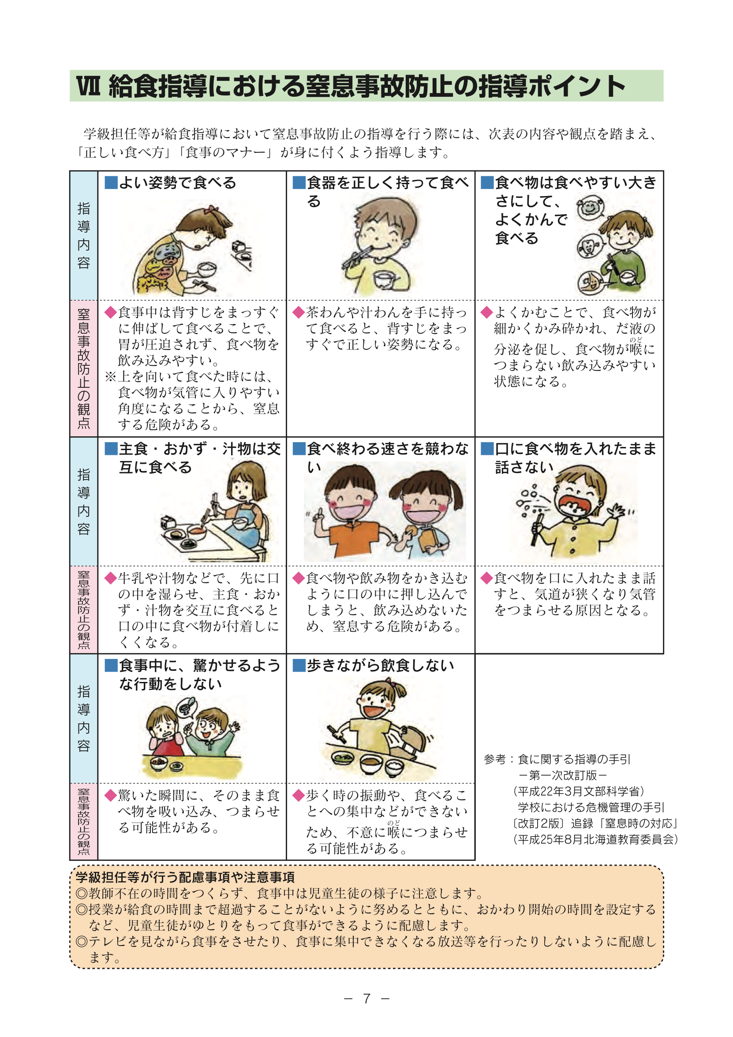
Notes:
文部科学省の「食に関する指導の手引」です。
誤嚥・窒息が起きるリスクとしては、十分に嚼まずに飲み込む（早食い競争とか）とか、食事をしていて急に驚いた（驚かされた）とかがあります。給食時のご指導をお願いします。

Slide 31
Notes:
食べる機能のしくみを解説すると、
図の1の様になっています。ここで注意していただきたいのは空気を呼吸をする経路（鼻から気管・肺へ）と食べ物を嚥下する経路（口から食道・胃へ）が咽頭で交差していると言うことです。
つまり飲食しながら同時に呼吸は出来ないと言うことです。しようとすると誤嚥のリスクになります。
友人と会話しながら楽しく食事するのはいいことですが、自分がしゃべるときは一旦、食べ物を完全に飲み込んで口の中をきれいにしてから、話すという当たり前のテーブルマナーを教育するようにお願いします。

Slide 32
Notes:
パンや餅などが喉に詰まった場合はこの図3の黄色い部分に詰まります。ここは喉頭ですが気管の入り口にあたるので、呼吸が出来なくなって窒息します。救急車を呼びつつ、次に述べるハイムリッヒ法などを施行してください。

Slide 33
ハイムリッヒ法（腹部突き上げ法）
大人や年長児では、後ろから両腕を回し、みぞおちの下で片方の手を握り拳にして、腹部を上方へ圧迫します。
この方法が行えない場合、横向きに寝かせて、または、座って前かがみにして背部叩打法を試みます。
大阪府医師会学校医部会
Notes:
ハイムリッヒ法は、
大人や年長児では、後ろから両腕を回し、みぞおちの下で片方の手を握り拳にして、腹部を上方へ圧迫します。
この方法が行えない場合、横向きに寝かせて、または、座って前かがみにして背部叩打法を試みます。

Slide 34
背部叩打法
立て膝で太ももがうつぶせにした子のみぞおちを圧迫するようにして、どちらも頭を低くして、 背中のまん中を平手で何度も連続して叩きます。なお、腹部臓器を傷つけないよう力を加減します。
大阪府医師会学校医部会
Notes:
背部叩打法は
立て膝で太ももがうつぶせにした子のみぞおちを圧迫するようにして、どちらも頭を低くして、 背中のまん中を平手で何度も連続して叩きます。なお、腹部臓器を傷つけないよう力を加減します。

Slide 35
さいごに
今回のテーマは外傷でしたが、外傷はすなわち何らかの事故であり、加害者がいる場合は特にそうですし、仮にそうで無くても学校の管理責任が問われたりするので、直後の状態の記録が大切になります。
必ずしも対応に緊急を要しない場合もあるかもしれませんが、速やかに医療機関を受診させるようにお願いします。
大阪府医師会学校医部会

